Slide 1
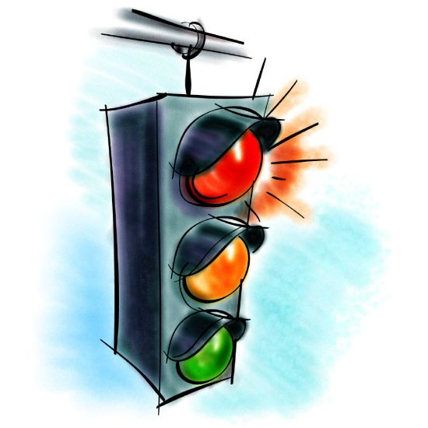
ПЕДСОВЕТ на тему: «Безопасность и здоровье детей»

Slide 2
Цель: СПОСОБСТВОВАТЬ ФОРМИРОВАНИЮ У ПЕДАГОГОВ ПОТРЕБНОСТИ В ПЛАНОМЕРНОЙ, СИСТЕМАТИЧНОЙ И ПОСЛЕДОВАТЕЛЬНОЙ РАБОТЕ ПО ОБУЧЕНИЮ ДЕТЕЙ ОСНОВАМ БЕЗОПАСНОСТИ ЖИЗНЕДЕЯТЕЛЬНОСТИ.
План педсовета:
2. Анализ тематической проверки
3. Подведение итогов проекта « Берегись бед,
пока их нет» , анализ открытых мероприятий.
4. Сообщение « Экскурсии..
5. Деловая игра
6. Решение

Slide 3
Воспитание безопасного поведения у детей – одна из важнейших задач дошкольного учреждения.
Ребёнок становится пешеходом значительно раньше, чем он по своим знаниям, усилиям, развитию становится к этому подготовленным.
С первых дней пребывания ребёнка в детском саду следует так организовать его воспитание и обучение, чтобы к моменту перехода из детского сада в школу он легко ориентировался в ближайшем окружении, умел наблюдать и правильно оценивать дорожные ситуации, владел навыками безопасного поведения в различных ситуациях.

Slide 4
Именно в детском саду все дети могут и должны получить систематизированную информацию о безопасном поведении на улице и приобрести необходимые навыки такого поведения. И в этом коллективу воспитателей дошкольного учреждения отводится ведущая роль.
Главная цель работы педагогов по профилактике детского дорожного травматизма в ДОУ – формирование у детей навыков осознанного безопасного поведения на улицах города.

Slide 5
Она реализуется путём решения нескольких задач:
усвоение дошкольниками первоначальных знаний о правилах безопасного поведения на улице;
формирование у детей качественно новых двигательных навыков и бдительного восприятия окружающей обстановки. Ребёнок должен не только правильно двигаться в соответствии с полученным сигналом или ориентируясь на взрослого, но и уметь координировать свои движения с движениями других людей и перемещением предметов;
развитие у детей способности к предвидению возможной опасности в конкретной меняющейся ситуации и построению адекватного безопасного поведения.

Slide 6
Основные аспекты взаимодействия ребёнка с «территорией дорожного движения»:
Ребёнок – пешеход
Ребёнок – пассажир
Ребёнок – водитель детских транспортных средств (велосипеда, самоката, санок, роликовых коньков и др.)

Slide 7
Этапы организации воспитательно-образовательного процесса в ДОУ по формированию знаний детей о безопасном поведении на улице:
Диагностика
Расширение первоначальных представлений
Закрепление
полученных знаний
Формирование чувства ответственности
Развитие чувства сомоконтроля

Slide 8
Работу следует вести систематически!
1. Игровая деятельность:
подвижные игры;
дидактические игры;
настольно-печатные игры;
сюжетно-ролевые игры;
игры-драматизации и театрализованные игры;
игровые практикумы на транспортной площадке

Slide 9
2. Познавательная деятельность.
Непосредственно образовательная деятельность
-рассматривание картин и иллюстраций;
-составление описательных рассказов по картине;
-составление рассказов из личного опыта;
-разучивание стихотворений
-разыгрывание игровых обучающих ситуаций правильного и неправильного поведения на улице, в общественном транспорте и т.д.
-решение проблемных задач и ситуаций
-слушание аудиозаписей песенок, сказок
-просмотр мультфильмов, слайдов.

Slide 10
3. Продуктивная деятельность
Раскрашивание картинок
Выставки рисунков и поделок
Постройка дороги, перекрестков и др.
А так же чтение художественной литературы, беседы, викторины, КВНы, праздники, развлечения, проекты и др.

Slide 11
Группа детей возраста от 2-3 лет
Необходимо знакомить детей с транспортом. Наблюдать с детьми за транспортом, узнавать и показывать грузовые и легковые машины, автобус, правильно называть их, различать части машины: кабина, руль, кузов, прицеп, колесо.
Учить различать пассажирский и грузовой транспорт
Учить детей переносить в игры впечатления, полученные на прогулке: шофёры едут на машинах, по улицам гуляют люди; и др.
учить детей различать предметы, называть их, выбирать по размеру и цвету, выделяя красный, зелёный, жёлтый.

Slide 12
Группа детей возраста от 3 - 4 лет.
Учить детей различать проезжую часть дороги, тротуар, обочину, понимать значение зелёного и красного сигналов светофора.
Учить останавливаться на краю тротуара и самому никогда не выходить на проезжую часть дороги.
Упражнять детей в умении ориентироваться в пространстве, определять направление от себя, двигаться в этом направлении.
Активно формировать следующие привычки: по улицам ходить одному нельзя, можно только с родителями, дорогу можно переходить, только держась за руку взрослого , если подошёл к краю тротуара один, остановись и ни при каких условиях один не ступай на проезжую часть дороги и др.

Slide 13
Группа детей возраста от 4 – 5 лет.
Учить детей ориентироваться на участке детского сада и расположенных поблизости улицах;
Знакомить с названиями общественно – бытовых зданий в ближайшем окружении.
Учить детей устанавливать простейшие связи во взаимоотношениях пешеходов и водителей транспорта.
Учить детей составлять небольшой рассказ о дорожной ситуации по содержанию сюжетной картинки.
Необходимо во время практических занятий регулярно отрабатывать навыки перехода проезжей части.
Формировать следующие привычки: ходить можно только по тротуару; движение на дороге регулирует светофор; улицу можно переходить только тогда и там, где переход разрешён и др.

Slide 14
Группа детей возраста от 5-6 лет
Учить решать практические задачи, связанных с дорожными ситуациями, встречающимися в жизни.
Продолжать учить детей свободно ориентироваться на участке детского сада и в ближайшем микрорайоне.
Изучить с детьми расположение посадочных площадок и кресел, правила посадки, подготовки к выходу из автобуса, его обхода .
Продолжать знакомить детей не только с Правилами дорожного движения, знаками, но и с причинами дорожно-транспортных происшествий.
Привычки: играть возле дороги и даже стоять у края проезжей части дороги – опасно; выйдя из транспорта не надо спешить; посмотреть налево – направо, чтобы перейти дорогу и др.

Slide 15
Группа детей возраста от 6-7 лет
Знакомство с дорожными знаками необходимо начинать с самых простых: пешеходный переход, круговое движение, остановка и др.
формировать у детей самостоятельность и ответственность в действиях, связанных с переходом улицы, учить устанавливать причинно-следственные связи, выбирать наиболее безопасные маршруты движения от дома до детского сада, к магазину.
Учить детей определять, предвидеть опасность дорожной ситуации и возможность её избежания.
Привычки: прежде чем куда-то идти – мысленно представить себе маршрут; переходить дорогу только тогда, когда видишь её всю; улицы и перекрёстки никогда не переходить «по диагонали»; требования дорожных знаков выполнять на все 100%.

Slide 16
РАБОТА С РОДИТЕЛЯМИ:
Консультации, беседы, буклеты, листовки, родительские собрания, совместные педсоветы, анкетирование, опросы, совместные праздники и развлечения, конкурсы, проекты, составление план-схем передвижения, акции, фотовыставки, викторины, и др.

Slide 17
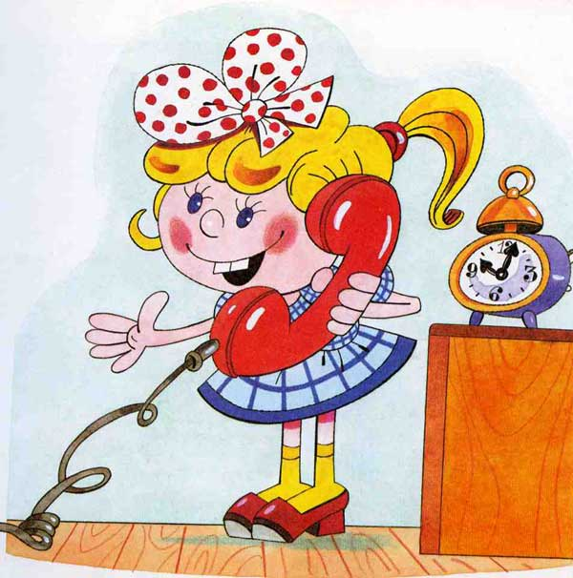
ОТКРЫТЫЕ МЕРОПРИЯТИЯ:

